Slide 1
La 1^A I.C.2 per l’ambiente contro lo spreco

Slide 2
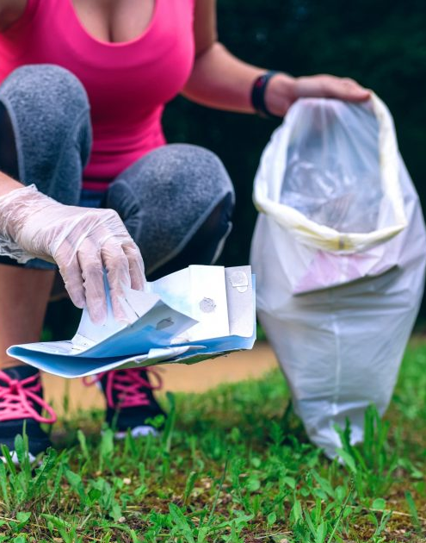
Dare ore di lavoro sociale alle persone che buttano le cartacce a terra
(Mya)

Slide 3
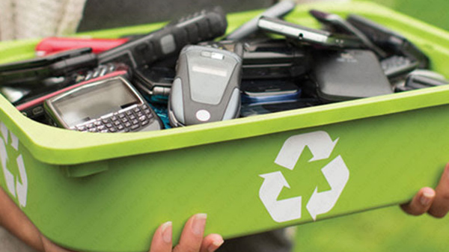
Riconsegnare i telefoni non utilizzati alle aziende produttrici
(Mya)

Slide 4
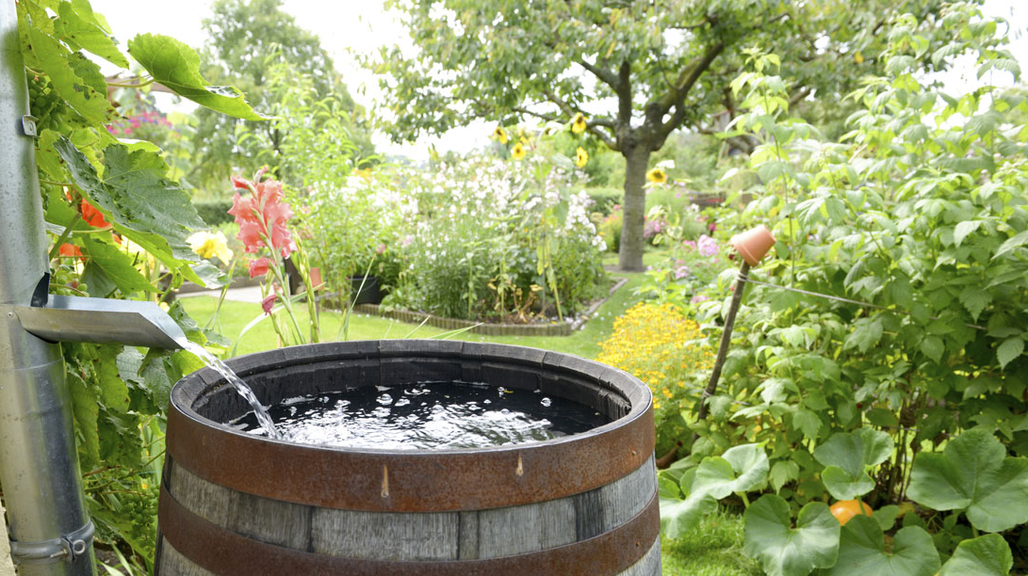
Recuperare acqua piovana per innaffiare o per utilizzi casalinghi
(Andrea)

Slide 5
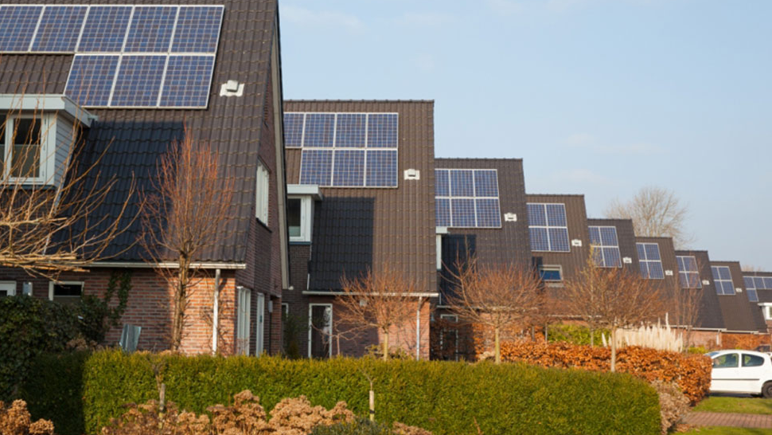
Dotare ogni abitazione di pannelli solari o fotovoltaici
(Andrea)

Slide 6
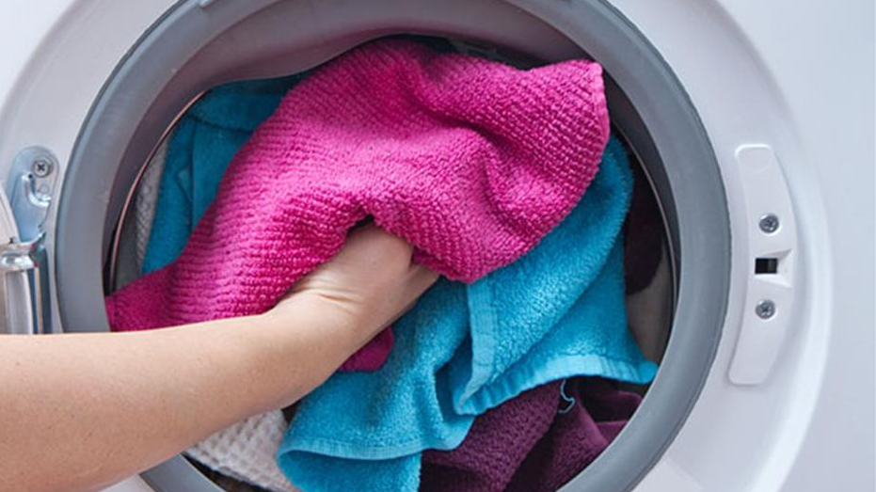
Utilizzare gli elettrodomestici solamente a pieno carico e dotarli di sensori che ne impediscano il funzionamento a vuoto
(Rafael)

Slide 7
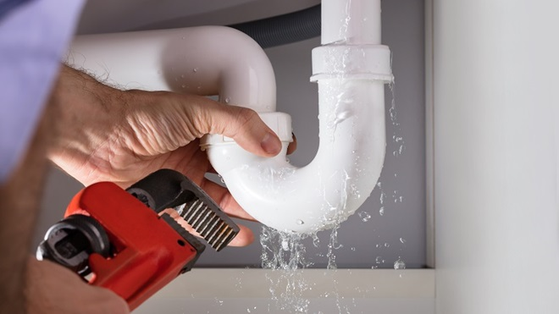
Evitare perdite di acqua dalle tubature
(Gabriel)

Slide 8
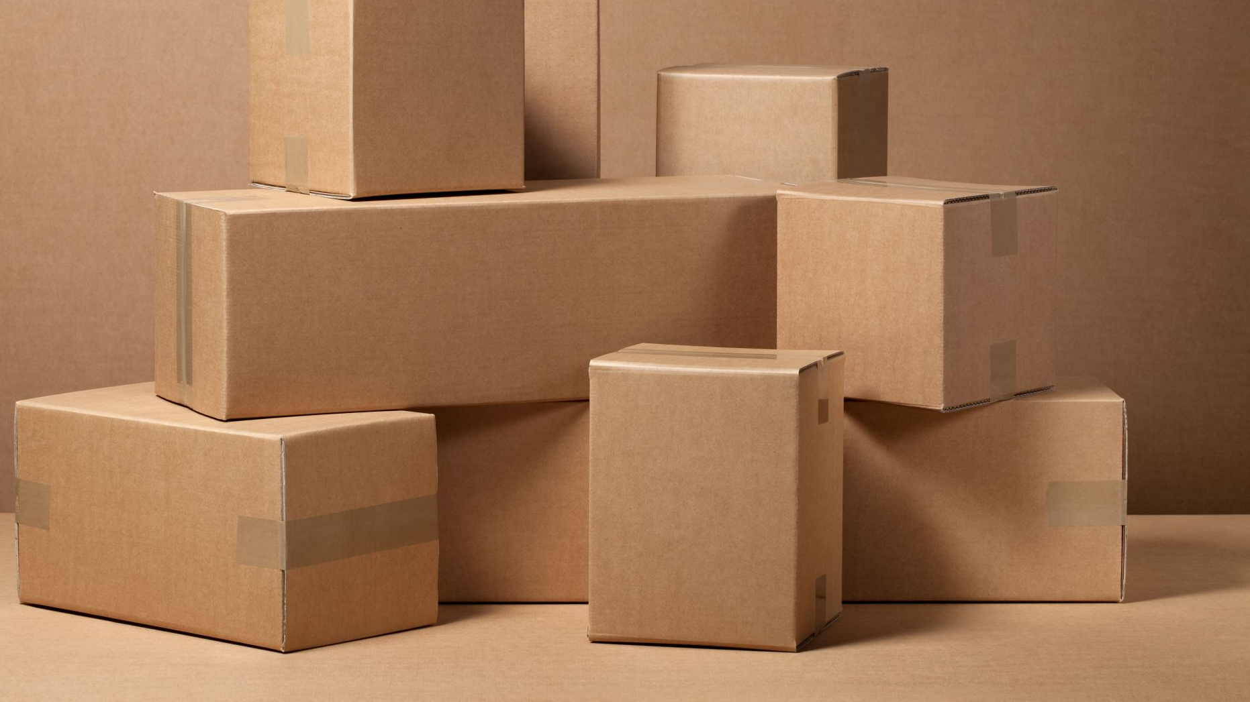
Impiegare come imballaggio solamente buste di carta o contenitori di cartone
(Pietro)

Slide 9
